Slide 1

ΥΠΟΛΟΓΙΣΤΙΚΕΣ ΜΕΘΟΔΟΙ ΦΑΙΝΟΜΕΝΩΝ ΜΕΤΑΦΟΡΑΣ
ΠΡΟΣΟΜΟΙΩΣΗ ΜΟΝΟΔΙΑΣΤΑΤΟΥ
ΤΟΙΧΩΜΑΤΟΣ
ΕΠΙΚΟΥΡΟΣ ΚΑΘΗΓΗΤΗΣ: ΧΑΡΑΛΑΜΠΟΥΣ ΟΝΟΥΦΡΙΟΣ
ΣΠΟΥΔΑΣΤΕΣ: ΠΑΠΑΔΟΠΟΥΛΟΣ ΣΠΥΡΟΣ
ΜΥΤΕΛΛΑΣ ΒΑΣΙΛΕΙΟΣ
ΑΣΗΜΑΚΟΠΟΥΛΟΣ ΝΙΚΟΛΑΟΣ

Slide 2
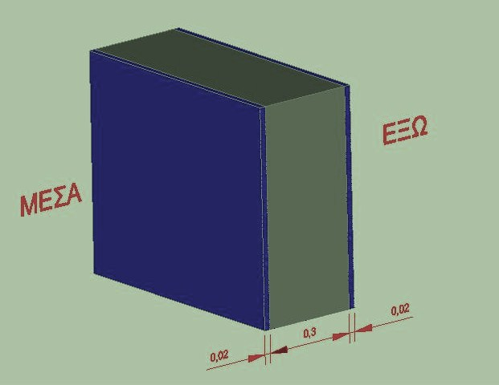
ΤΟΜΗ ΤΟΙΧΩΜΑΤΟΣ

Slide 3
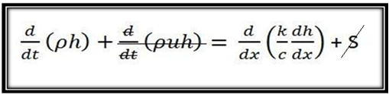



ΜΑΘΗΜΑΤΙΚΟ ΜΟΝΤΕΛΟ
ΓΕΝΙΚΗ ΔΙΑΦΟΡΙΚΗ ΕΞΙΣΩΣΗ ΕΝΕΡΓΕΙΑΣ ΜΟΝΟΔΙΑΣΤΑΤΗΣ ΚΑΤΑΣΤΑΣΗΣ
Όρος αποθ. ενέργειας(μεταβατικός όρος)
: Όρος συναγωγής
: Όρoς αγωγής
S : Πηγή Θερμότητας

Slide 4
ΟΡΙΑΚΕΣ ΣΥΝΘΗΚΕΣ
ΣΥΝΑΓΩΓΗ ΑΕΡΑ – ΤΟΙΧΟΥ ΣΤΑ ΟΡΙΑ
q₁” = h₁(Tα₁ – Ts₁)
q₂” = h₂(Tα₂ – Ts₂)
h₁ = 7 W/m²K Τα₁ = 22°C
h₂ = 22 W/m²K Τα₂ = ημιτονοειδής μεταβολή

Slide 5
ΘΕΡΜΟΦΥΣΙΚΕΣ ΙΔΙΟΤΗΤΕΣ
 | ΥΛΙΚΟ | ΠΥΚΝΟΤΗΤΑ (ρ) (kg/m^3) | ΕΙΔΙΚΗ ΘΕΡΜΟΧΩΡΗΤΙΚΟΤΗΤΑ(Cp) (J/kg °K) | ΣΥΝΤΕΛΕΣΤΗΣ ΘΕΡΜΙKΗΣ ΑΓΩΓΙΜΟΤΗΤΑΣ(k) (W/m°K)
 | ΕΠΙΧΡΙΣΜΑ | 1800 | 1000 | 0,87
 | ΣΚΥΡΟΔΕΜΑ | 1800 | 1000 | 1,15
Τα δεδομένα καταγράφηκαν από τον πίνακα 2 στην σελίδα 49 για το σκυρόδεμα και στην σελίδα 48 για το επίχρισμα του αρχείου ΤΟΤΕΕ-20701-2-FINAL-TEE.pdf .

Slide 6
ΑΡΧΙΚΕΣ ΣΥΝΘΗΚΕΣ
Η αρχική θερμοκρασία είναι 6°C σε χρόνο 00.00

Slide 7
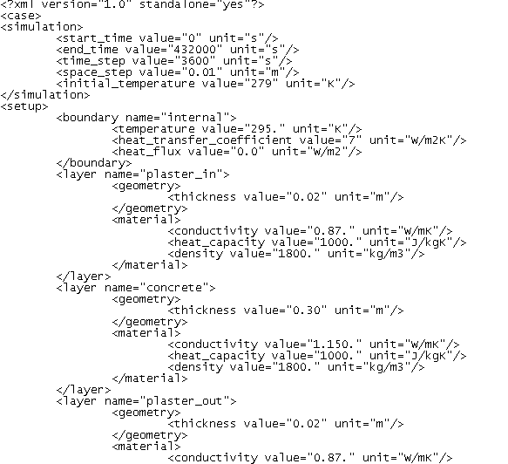
ΕΚΤΕΛΕΣΗ ΠΡΟΓΡΑΜΜΑΤΟΣ

Slide 8
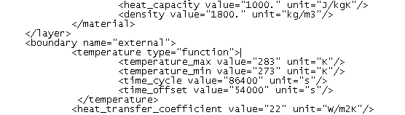
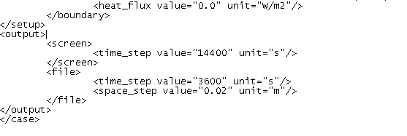
ΕΚΤΕΛΕΣΗ ΠΡΟΓΡΑΜΜΑΤΟΣ

Slide 9
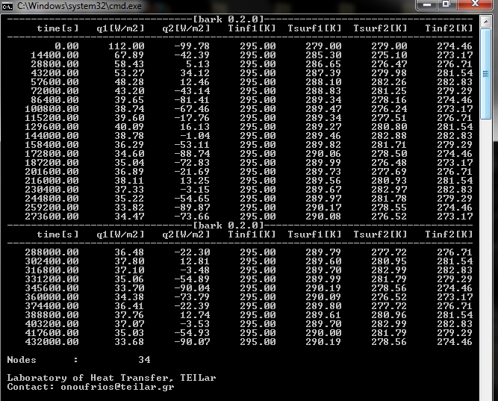
ΕΚΤΕΛΕΣΗ ΠΡΟΓΡΑΜΜΑΤΟΣ

Slide 10
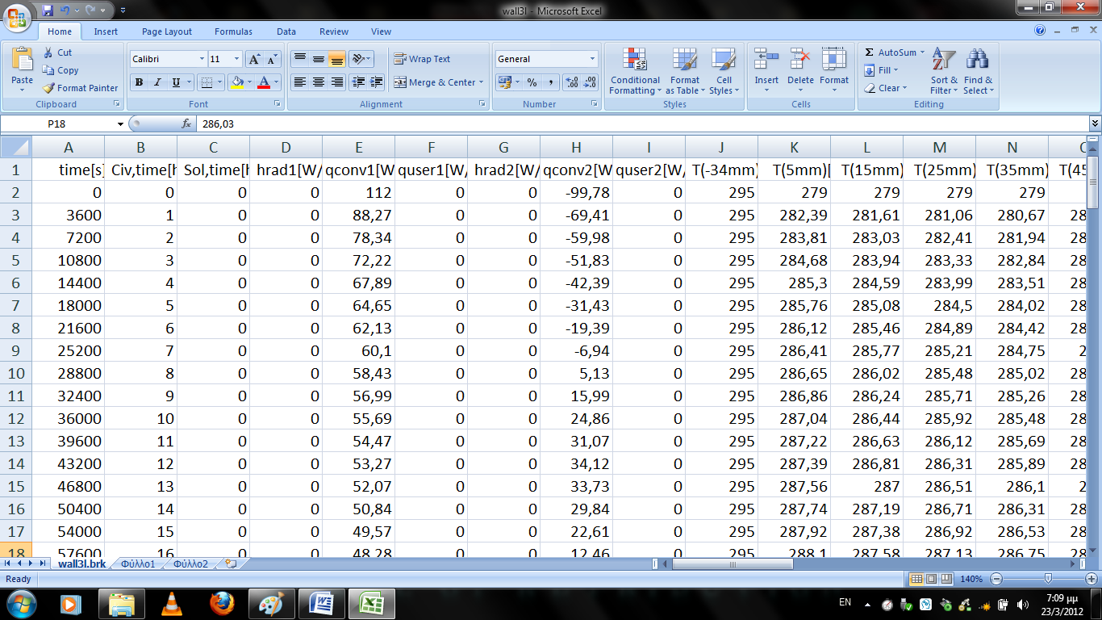
ΕΚΤΕΛΕΣΗ ΠΡΟΓΡΑΜΜΑΤΟΣ

Slide 11
ΔΙΑΚΥΜΑΝΣΗ ΘΕΡΜΟΚΡΑΣΙΑΣ ΓΙΑ 24h

Slide 12
ΘΕΡΜΟΚΡΑΣΙΑΚΑ ΠΕΔΙΑ

Slide 13
ΘΕΡΜΟΚΡΑΣΙΑΚΑ ΠΡΟΦΙΛ ΓΙΑ 5 ΗΜΕΡΕΣ
Παρατηρούμε από το παραπάνω διάγραμμα ότι μετά την 3^{η} μέρα, η διακύμανση της θερμοκρασίας αποκτά σταθερό προφίλ διότι όπως φαίνεται οι καμπύλες από εκεί και μετά συμπίπτουν.

Slide 14
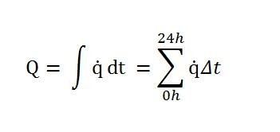
ΘΕΡΜΙΚΕΣ ΑΠΩΛΕΙΕΣ
Οι θερμικές απώλειες υπολογίζονται από τον τύπο:
Μονάδες μέτρησης: q = W/m²
Πραγματοποιήσαμε μια ολοκλήρωση των θερμικών απωλειών στο χρόνο και υπολογίσαμε 2 νούμερα. Ένα θετικό και ένα αρνητικό.

Slide 15
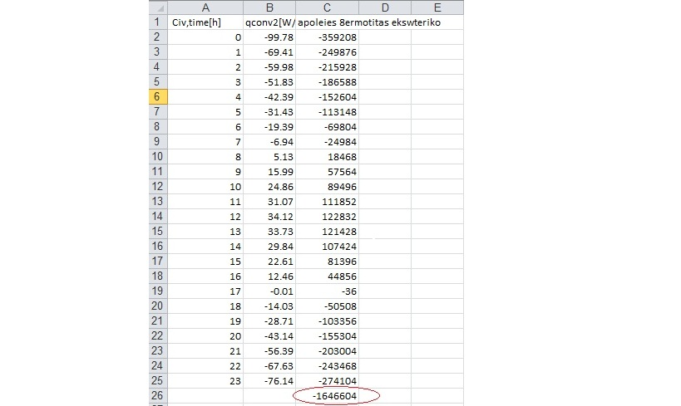
ΘΕΡΜΙΚΕΣ ΑΠΩΛΕΙΕΣ

Slide 16
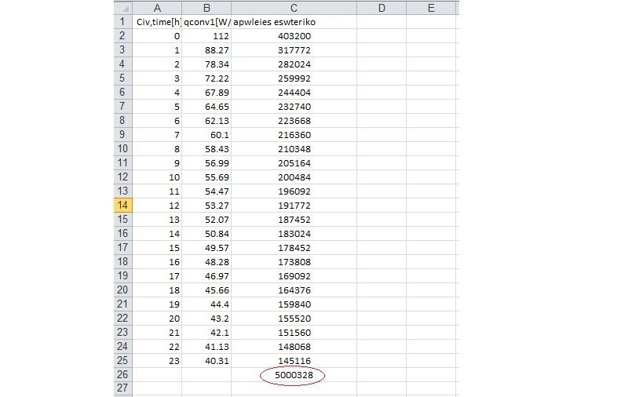
ΘΕΡΜΙΚΕΣ ΑΠΩΛΕΙΕΣ

Slide 17
ΘΕΡΜΙΚΕΣ ΑΠΩΛΕΙΕΣ
q_{conv} ₁ = 5000 kJ/m² /3600 = 1,39 kWh/m²
q_{conv} ₂ = -1646 kJ/m² /3600 = 0,46 kWh/m²

Slide 18
ΕΥΧΑΡΙΣΤΟΥΜΕ ΓΙΑ ΤΗΝ ΠΡΟΣΟΧΗ ΣΑΣ!

